Slide 1

Районная августовская педагогическая конференция
Реализация стратегии развития образования в Белинском районе
Щеголькова Татьяна Михайловна - начальник отдела образования администрации Белинского района Пензенской области
2025 г.

Slide 2
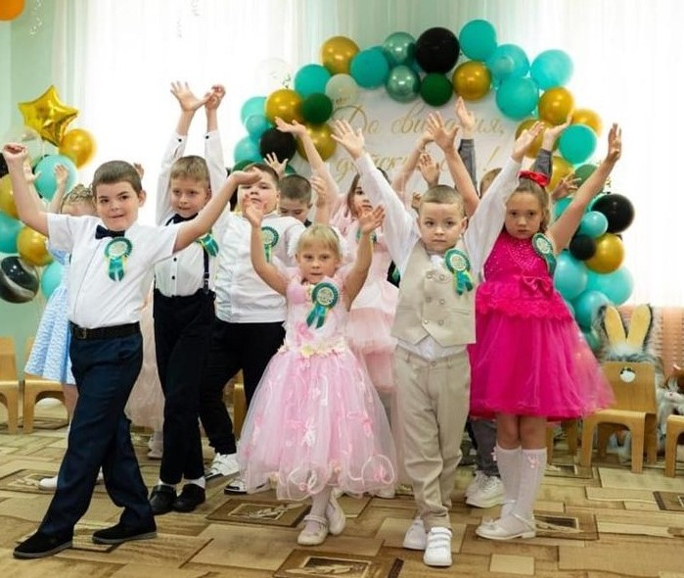
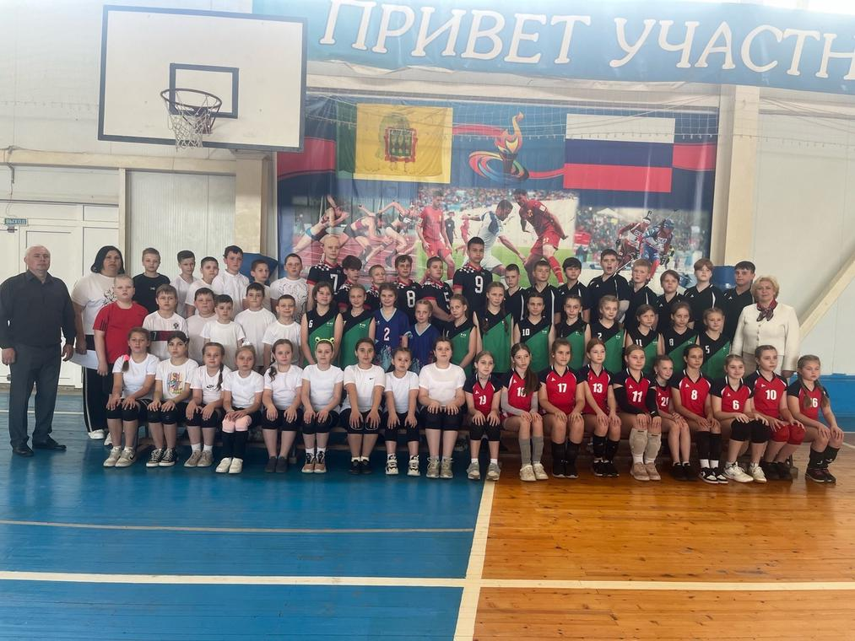
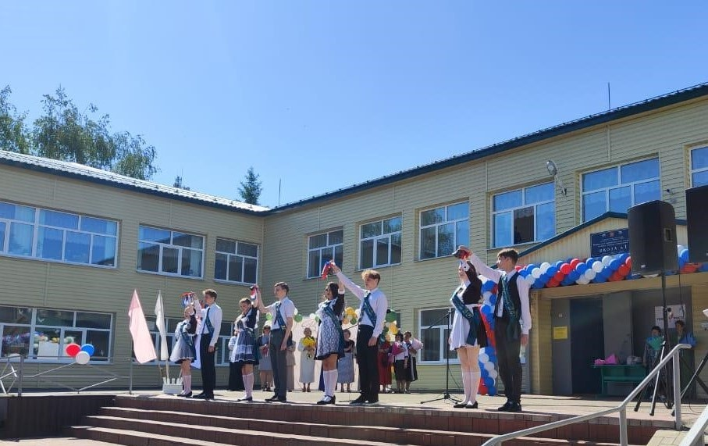
Образовательные организации Белинского района
Учредитель — отдел образования администрации Белинского района Пензенской области
Всего – 34 учреждения
10 школ (7 - средних, 3 - основных)
7 филиалов
1653 обучающихся
208 педагогических работников
(184 учителя)
4 детских сада
12 филиалов
627 дошкольников
75 педагогов
1 детско-юношеская спортивная школа
331 воспитанник
5 педагогов
6 образовательных программ

Slide 3
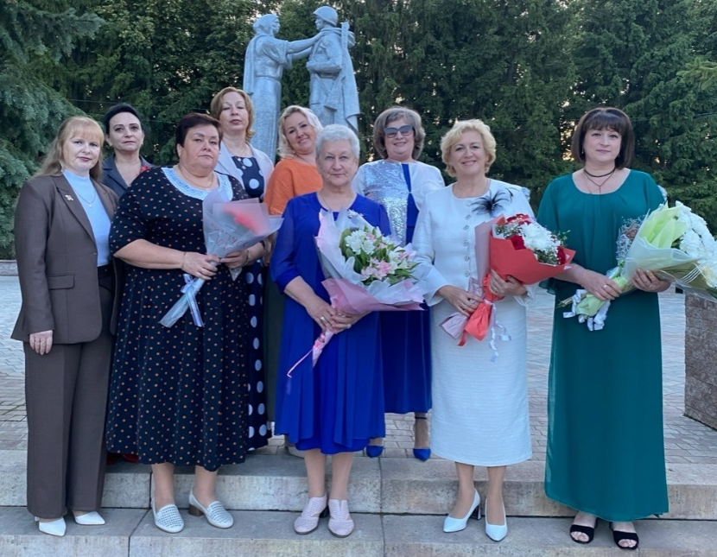
Кадровый состав педагогических работников
Средний возраст педагогических работников – 48 лет

Slide 4
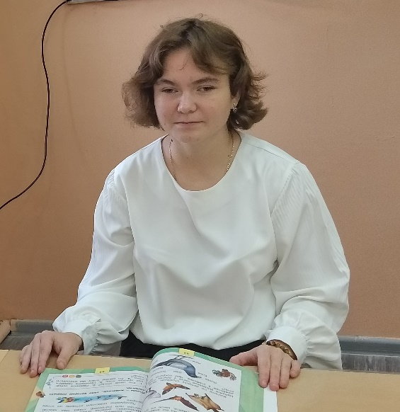
Кадровый состав педагогических работников
Участие в программе «Земский учитель»
2023 г. – МОУ СОШ
с. Пушанина
2024 г. – МОУ СОШ
с. Лермонтово
17 молодых педагогов в возрасте до 35 лет
3 молодых учителя со стажем работы до 3-х лет (школа № 2 г. Белинского, филиал поимской школы в
с. Чернышево)
Миронова Виктория Александровна - учитель начальных классов средней школы с. Поима

Slide 5
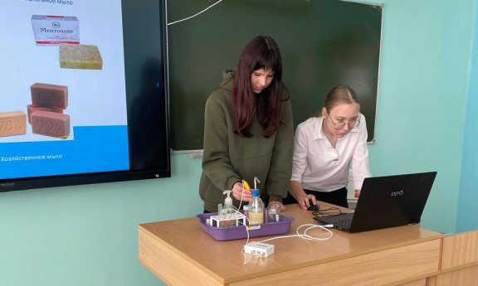
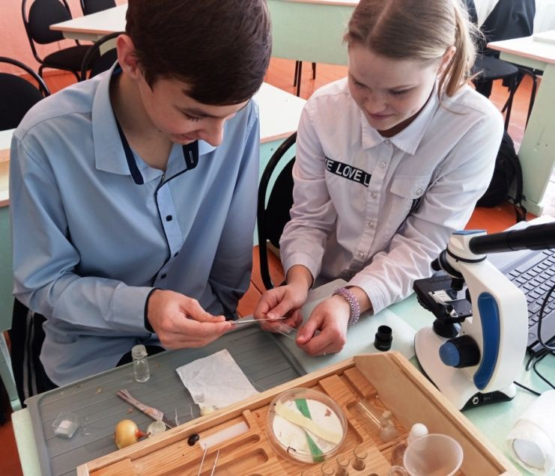
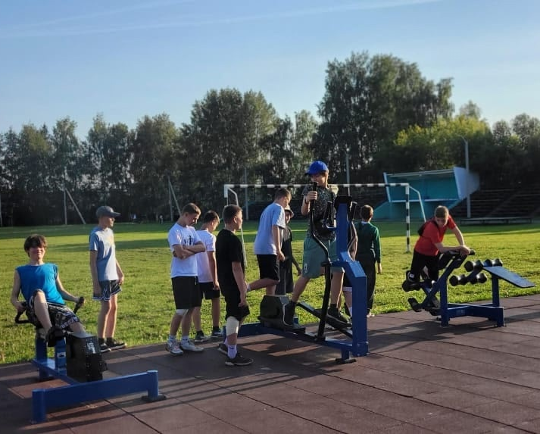
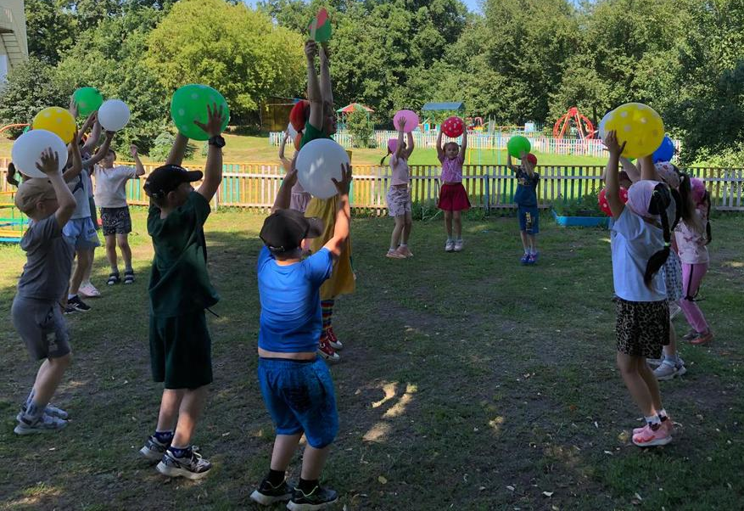
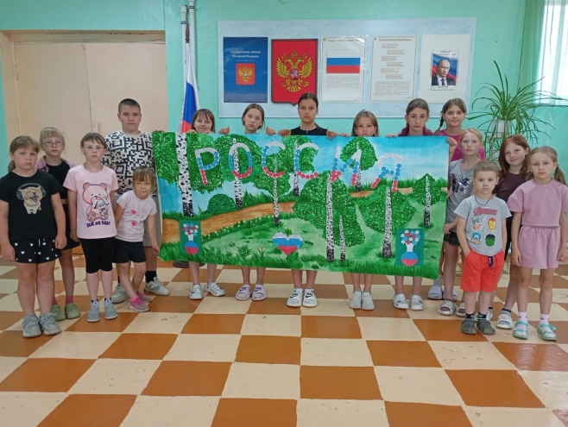
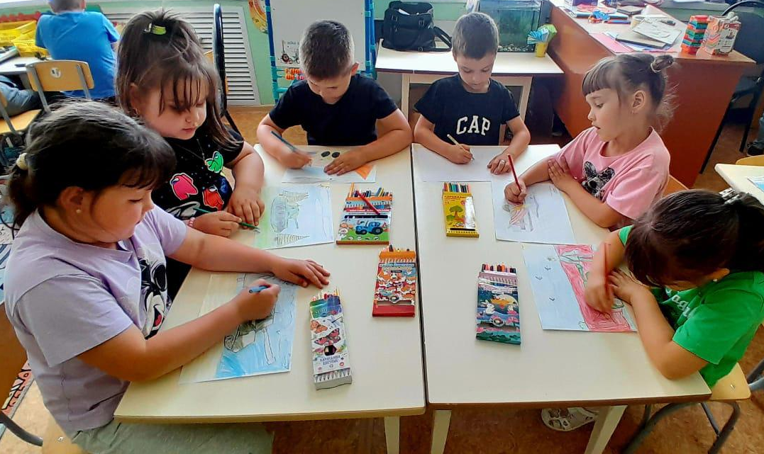
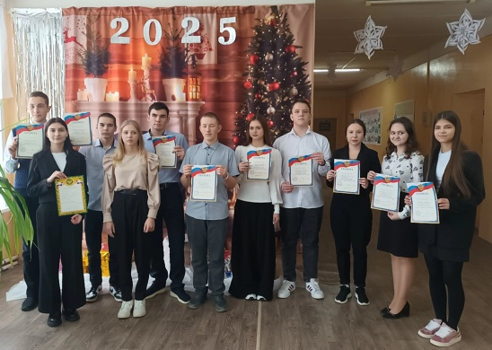
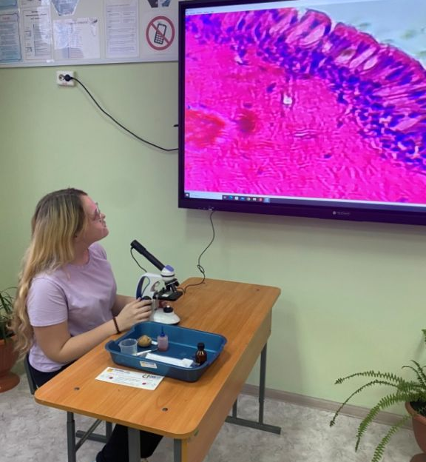
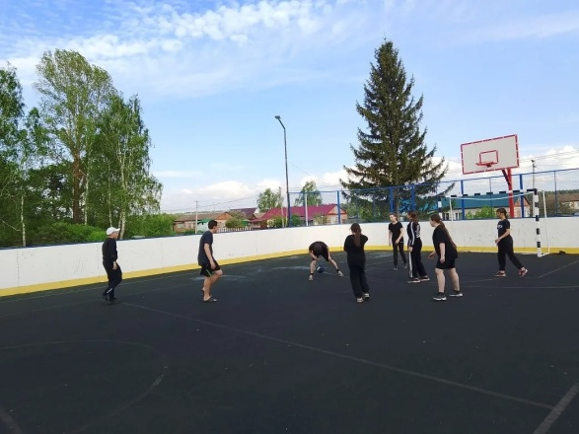

Slide 6
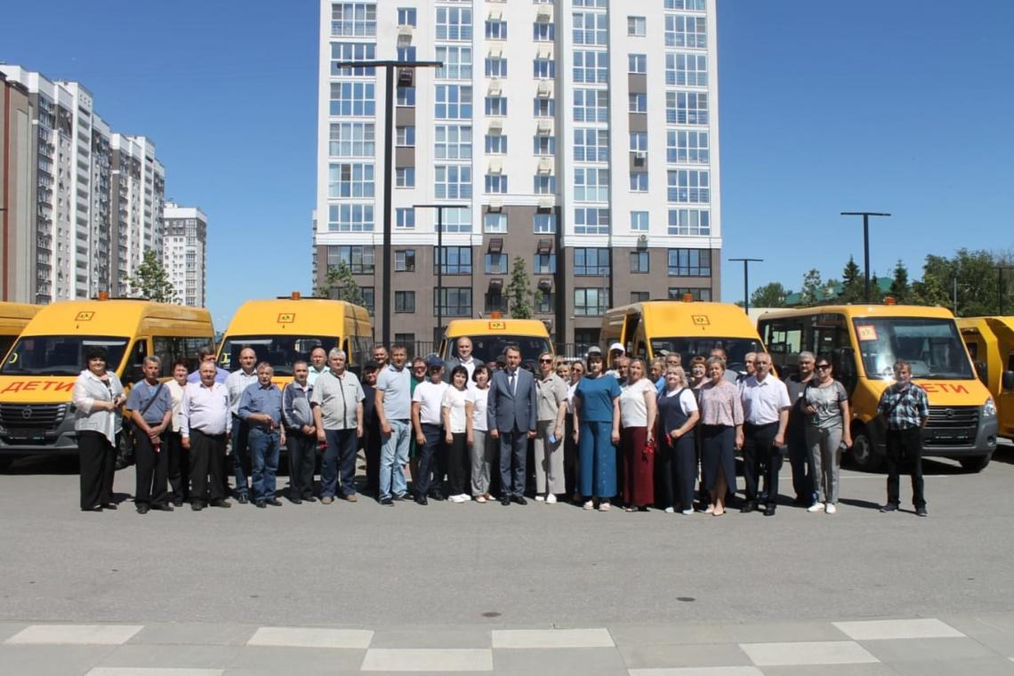
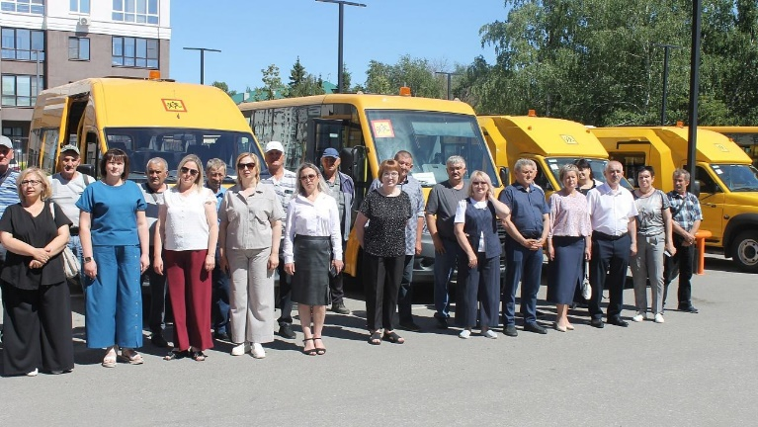
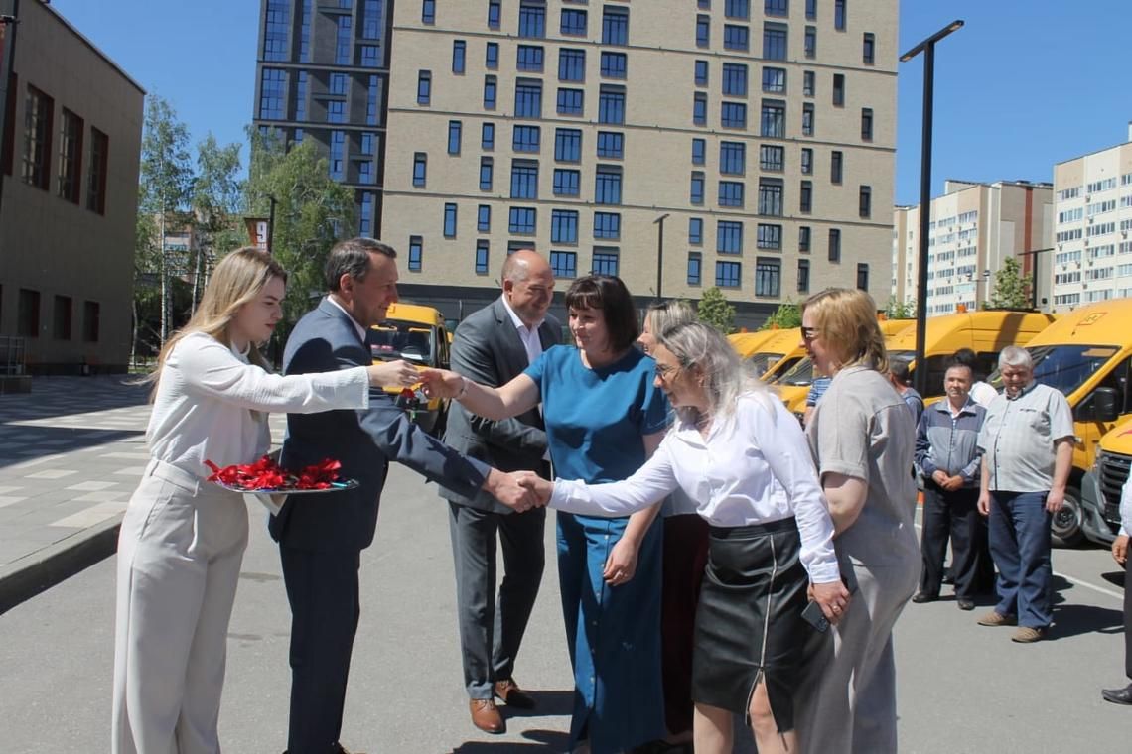
Организация подвоза обучающихся
Новые школьные автобусы поступили:
2022 год - средняя школа
с. Свищевки
2023 год - средние школы
с. Лермонтово и с. Поима
2024 год – средняя школа с. Студенки и основная школа п. Шарова
2025 год – средние школы №1
г. Белинского, с. Поима, с. Пушанина и основная школа с. Невежкино
13 школьных автобусов имеются в общеобразовательных организациях Белинского района
208 обучающихся подвозятся в общеобразовательные организации и обратно к месту проживания

Slide 7
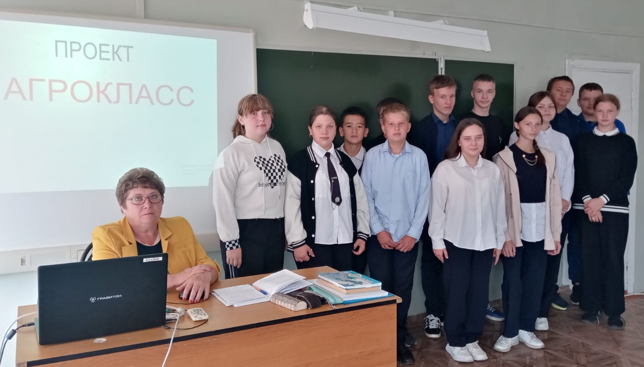
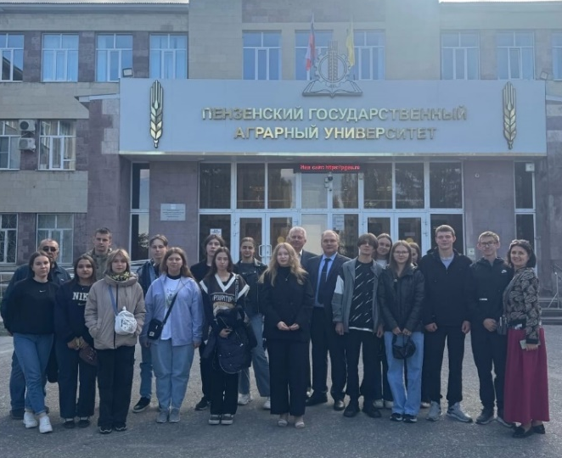
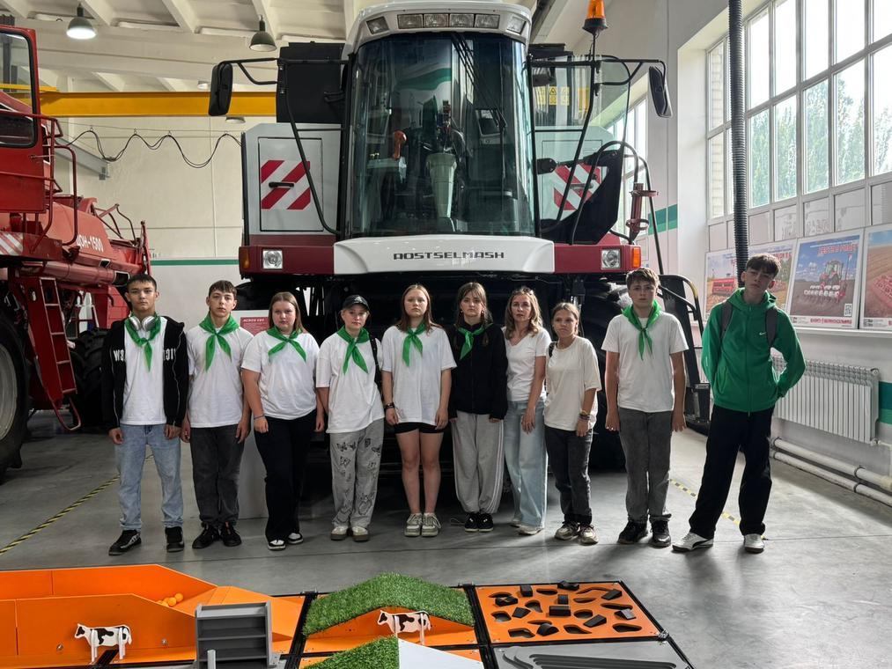
Организация профильного обучения
Всего охвачено
107 старшеклассников
С 1 сентября 2024 года
в 5 средних школах
функционируют 6 агротехнологических классов (7-е классы, 111человек)
2 городские средние школы
5 сельских средних школ
естественно-научный профиль
универсальный
профиль
социально-экономический профиль

Slide 8
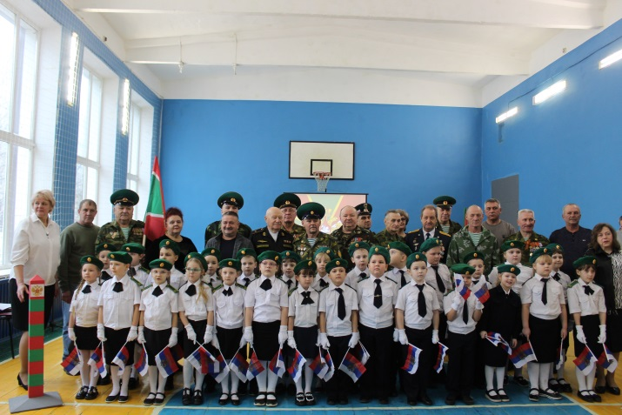
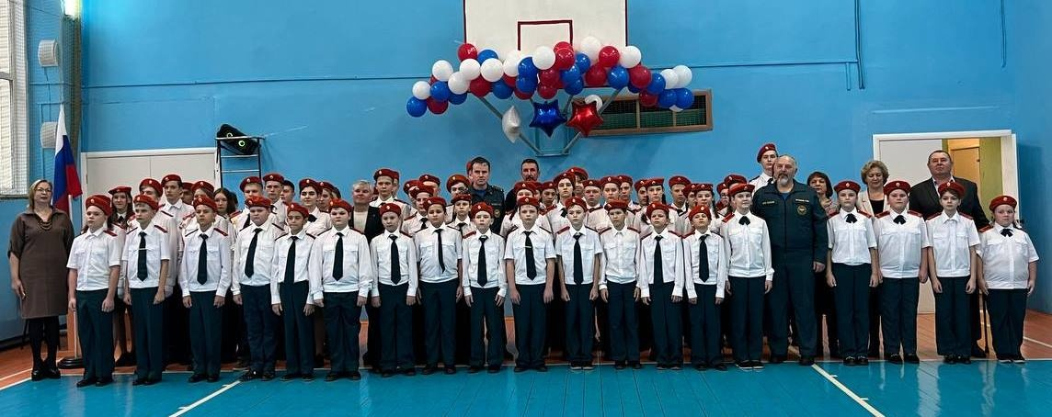
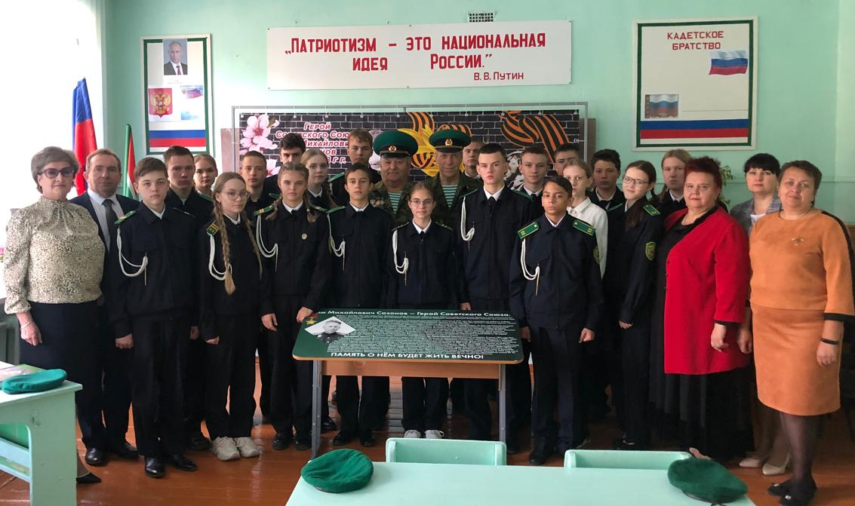
Кадетское движение в Белинском районе
10 кадетских классов
191 обучающийся
направление МЧС – городская школа № 1
(шефы - ГУ МЧС Белинского района),
пограничная направленность – городская школа № 2 и школа с. Пушанина (шефы - Общество ветеранов пограничных войск и участников локальных войн «Рубеж»)
в новом 2025-2026 учебном году в школе № 2 г. Белинского откроются 1 и 10 классы кадетов, а также 5 класс в школе с. Студенки пограничной направленности

Slide 9
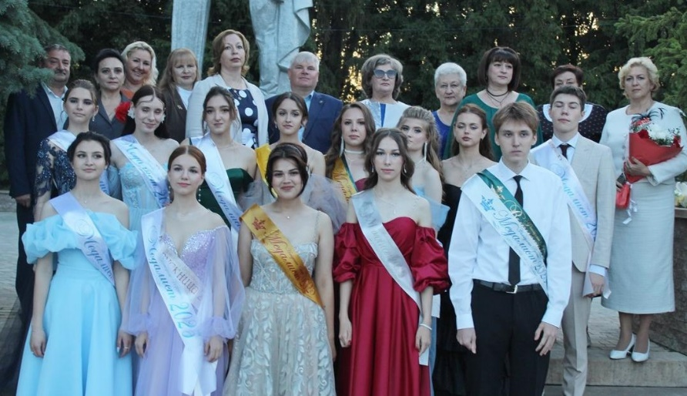
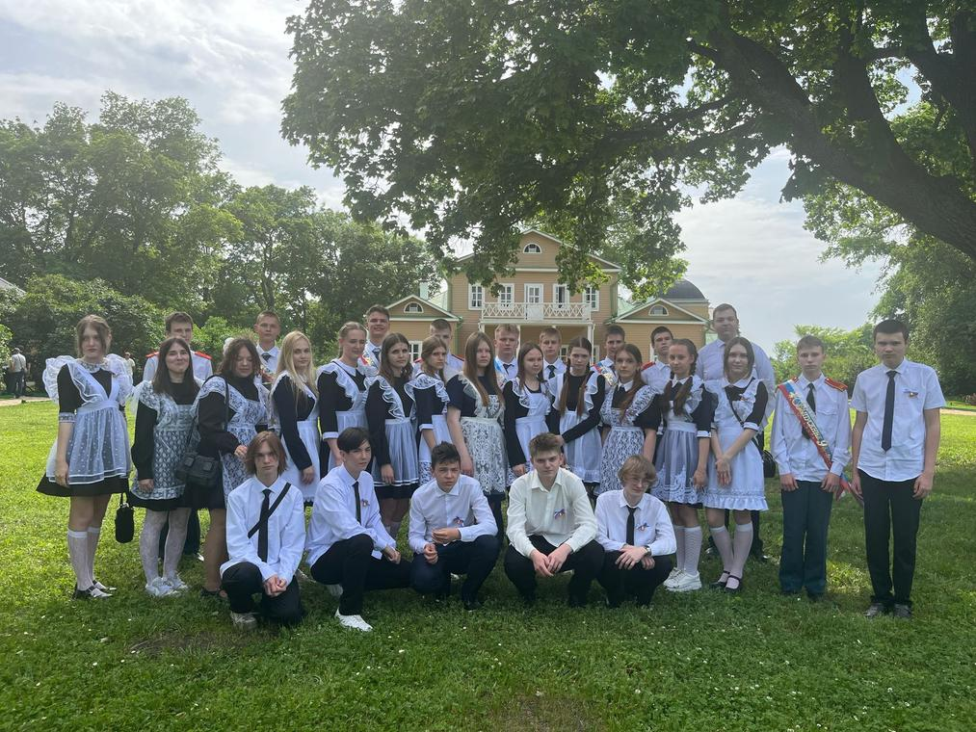
Результаты обучения школьников
17 выпускников 9-х классов получили аттестаты с отличием
13 выпускников 11-х классов награждены медалями
«За особые успехи в учении» I и II степеней
26 учащихся обучались на дому по индивидуальному плану
44 ученика занимались по адаптированной программе

Slide 10

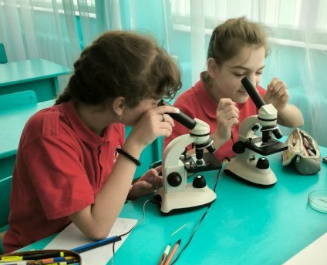
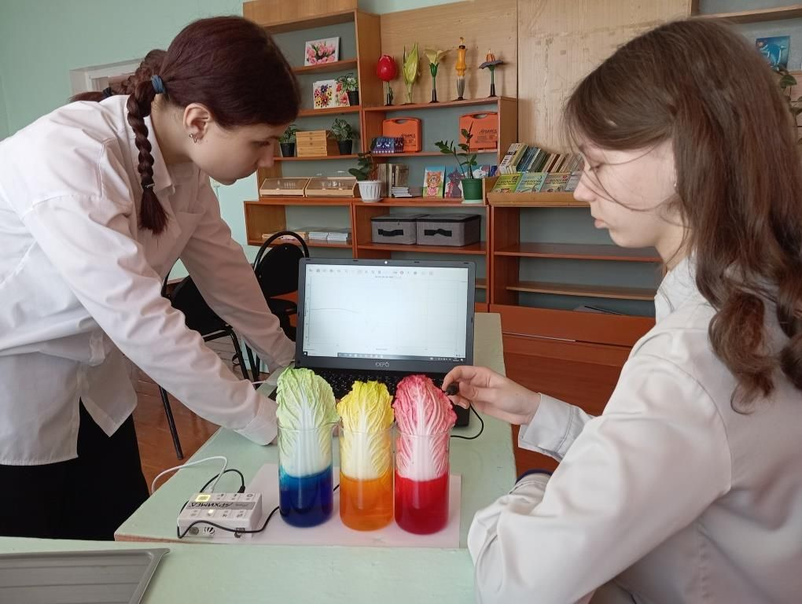
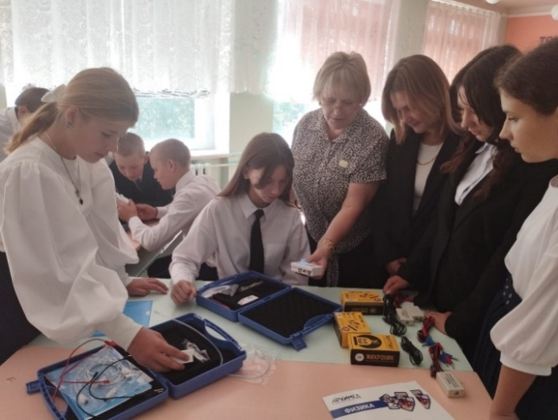
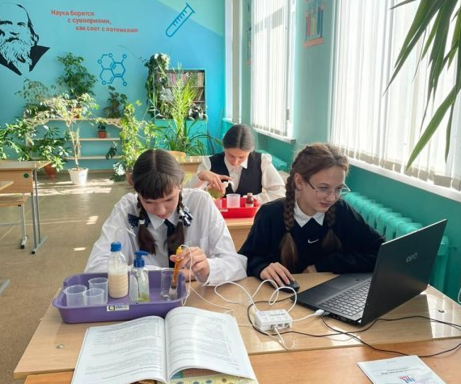
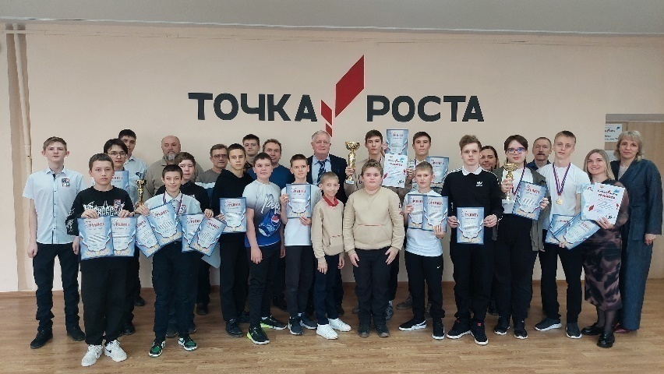
Реализация проекта «Современная школа»
естественно-научный и технологический профиль – средняя школа с. Пушанино (с 2021 г.), средняя школа с. Лермонтово (с 2022 г.), средние школы №1 г. Белинского,
с. Поима, с. Свищевки и
с. Студенки (с 2024 г.)
цифровой и гуманитарный профиль – средняя школа № 2 г. Белинского (с 2020 г.)

Slide 11
Результаты Всероссийских проверочных работ
(процент подтвержденных оценок)

Slide 12
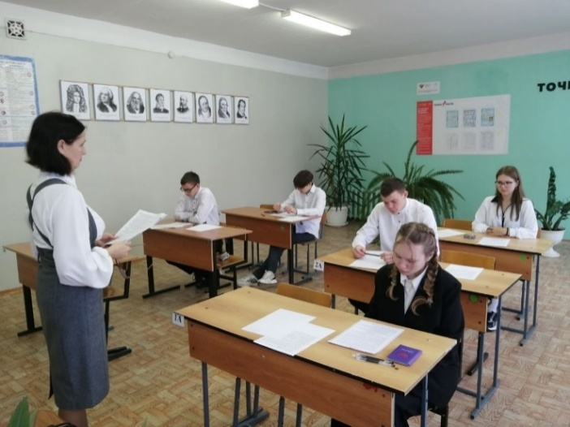
Государственная итоговая аттестация в 2025 году
Всего - 218 выпускников
172 выпускника 9 класса: 166 человек – ОГЭ (русский язык, математика + 2 из 9 предметов по выбору), 6 человек - ГВЭ (русский язык, математика)
46 выпускников 11 класса – ЕГЭ (русский язык, математика профильного или базового уровня, 9 предметов по выбору)

Slide 13
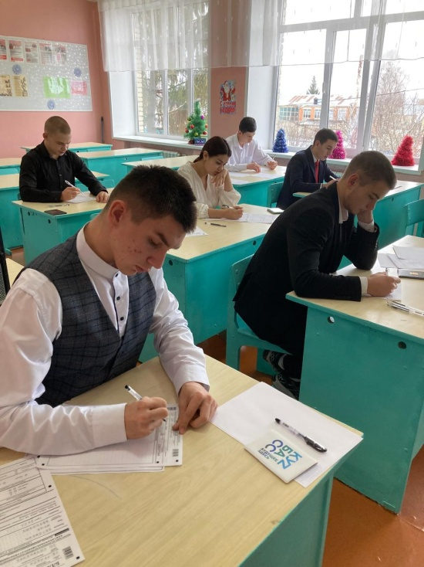
Результаты государственной итоговой аттестации
ОГЭ - 2025

Slide 14
Результаты государственной итоговой аттестации
ЕГЭ-2025

Slide 15
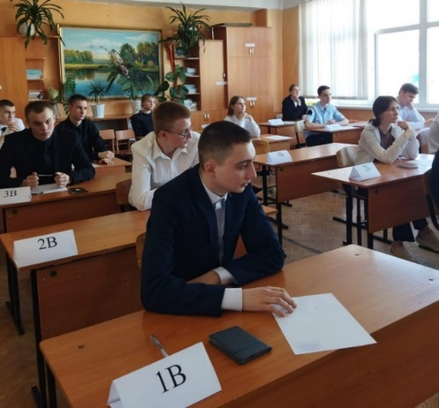
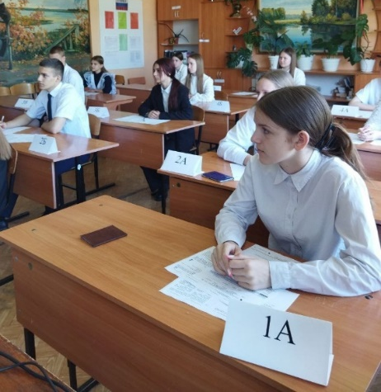
Результаты государственной итоговой аттестации
ЕГЭ-2025
90 баллов и выше - 1 выпускница
по 1 предмету:
1 человек - русский язык (школа № 1)
80 баллов и выше – 17 выпускников по 7 предметам:
5 человек - русский язык
(школы № 2 – 3 чел., №1 – 1 чел., с. Поима – 1 чел.)
2 человека - профильная математика
(школы № 1 и № 2)
3 человека – химия (школы №2 – 2 чел., с. Пушанина – 1 чел.)
2 человека - биология (школы № 2 и с. Пушанино)
3 человека - обществознание
(школы № 1, № 2 и с. Поима)
1 человек - физика (школа с. Свищевки)
1 человек – информатика (школа №1)

Slide 16
Итоги ГИА- 2025 в Белинском районе
лучшие результаты по итогам ОГЭ-2025 у 9 классов по химии (4,4 б.), английскому языку (4,3 б.), географии и биологии (3,9 б.)
в 2025 году средняя отметка в ОГЭ по русскому языку ниже на 0,1 б., по математике - выше на 0,1 б. показателей 2024 года.
средний балл ЕГЭ по обязательным предметам по сравнению с прошлым годом (русский язык - на 4 б. ниже, математика профильного уровня - на 7,3 б. ниже, математика базового уровня - на 0,2 б. ниже)
результаты ЕГЭ-2025 выше прошлогодних показателей по 3 предметам (биологии, информатике и химии), в прошлом году - по 8 предметам
100 баллов в ЕГЭ не имеется
снизилось количество выпускников, набравших в ЕГЭ 90 баллов и выше: 1 человек по 1 предмету (2024 год - 15 человек по 8-и предметам)
увеличилось количество выпускников, набравших в ЕГЭ 80 баллов и выше: 17 выпускников по 7-и предметам (2024 год - 14 человек по 6-и предметам)
снижение результатов по сравнению с прошлым годом по 7 предметам (2024 год - по 2 предметам)
нестабильные результаты по 5 предметам: русскому языку, истории, информатике, химии и обществознанию (2024 год - по 6 предметам)
уменьшилось количество выпускников (на 2 чел.), не прошедших минимальный порог в ЕГЭ по предметам: в 2025 году - 7 человек по 4 предметам (биологии – 1 чел., базовой математике – 1 чел., обществознанию – 4 чел., информатике – 1 чел.); в 2024 году было 9 чел. по 5-и предметам

Slide 17
Задачи на 2025-2026 учебный год:
школам и отделу образования Белинского района провести подробный анализ результатов выпускных экзаменов и составить План мероприятий по подготовке выпускников текущего года к прохождению ГИА
активизировать работу районных методических объединений учителей-предметников при опорных средних школах, проводить тематические заседания РМО для учителей-предметников по подготовке обучающихся к ГИА
активизировать работу стажировочных площадок, организованных на базе городских и сельских школ, по вопросам подготовки обучающихся к сдаче ОГЭ и ЕГЭ по учебным предметам (математике, географии, русскому языку, обществознанию)
взять на контроль повышение квалификации педагогов, посещение постоянно действующих семинаров, проводимых институтом регионального развития Пензенской области, и других мероприятий
активизировать работу по направлению выявления, поддержки, развития и социализации одаренных детей; образовательным организациям необходимо составить План мероприятий по работе с мотивированными детьми с учетом результатов участия школьников в различных конкурсах, олимпиадах, научно-практических конференциях и др.

Slide 18
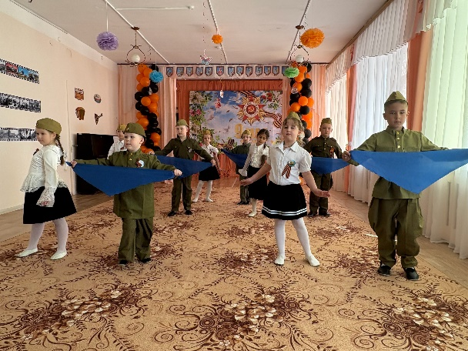
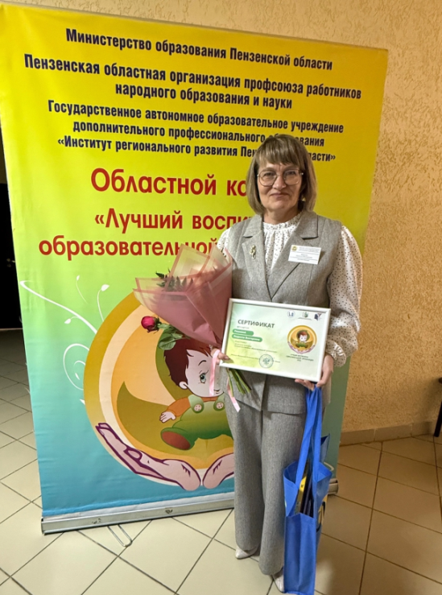
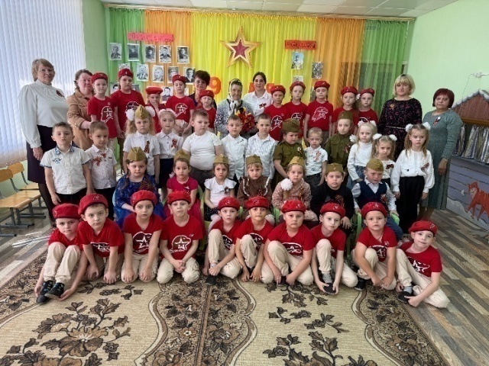
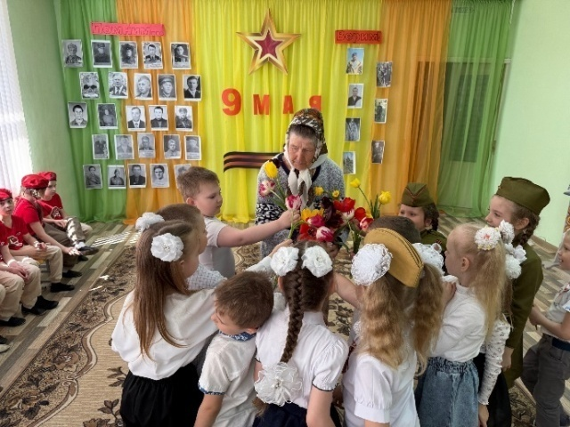
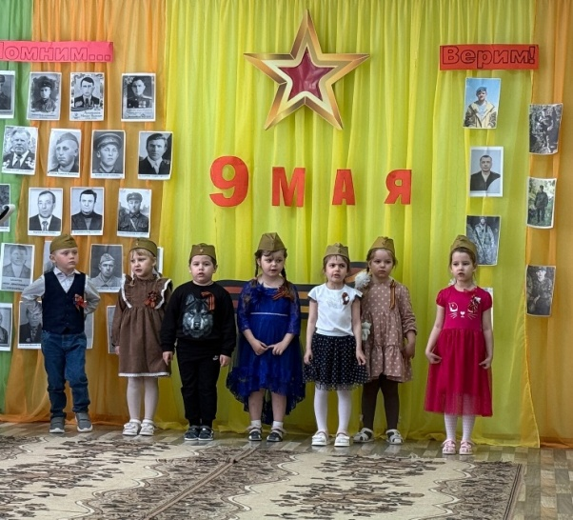
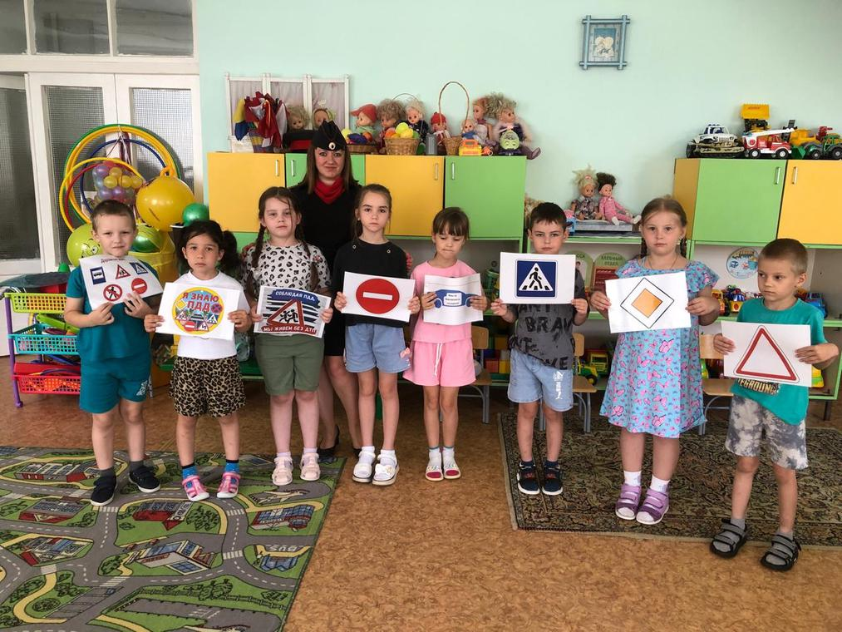
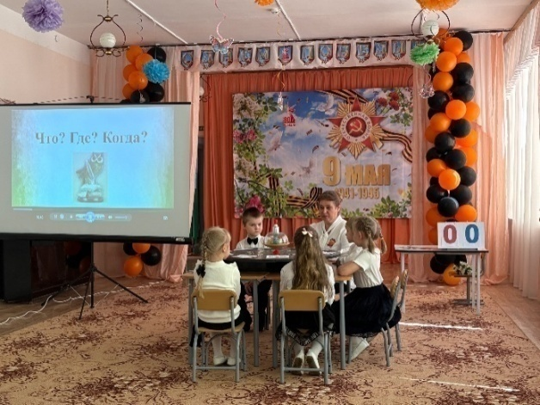
Дошкольное образование в Белинском районе
Рожкова Людмила Викторовна - воспитатель МДОУ ДС № 4
г. Белинского (победитель муниципального этапа областного конкурса «Лучший воспитатель образовательной организации»)

Slide 19
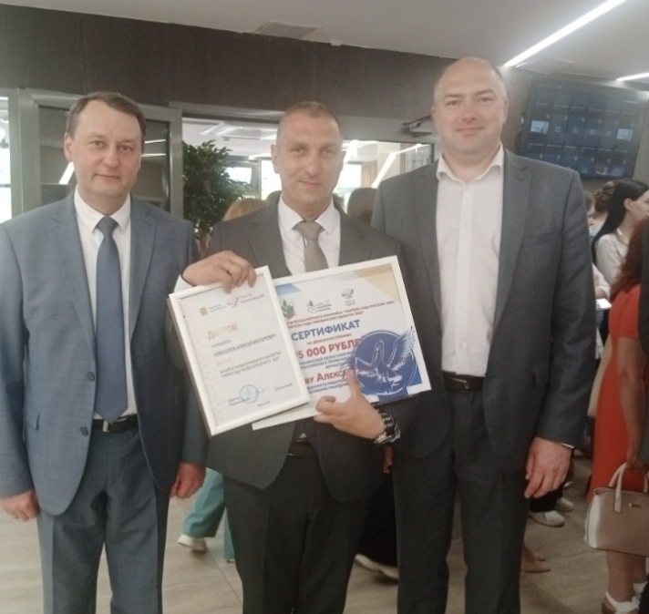
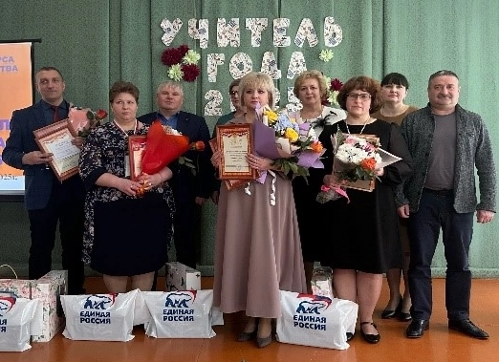
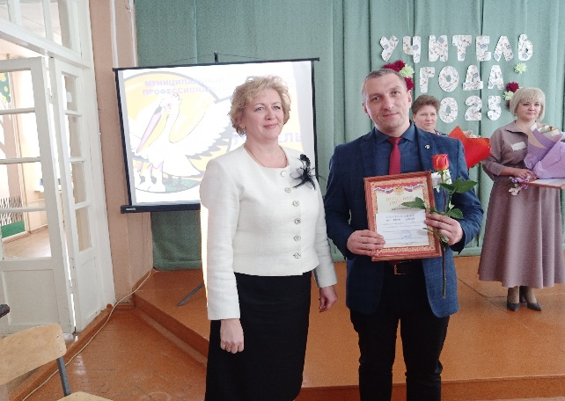
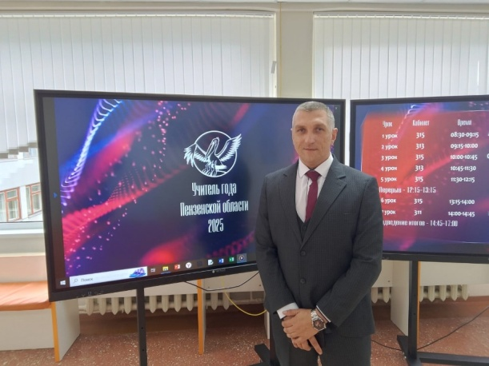
Конкурсы профессионального мастерства
«Учитель года – 2025» – Новоселов Алексей Викторович, учитель ОБЗР МОУ «СОШ с. Студенки Белинского района Пензенской области им. А.И. Бородина»(победитель муниципального этапа и финалист областного этапа конкурса)
призеры муниципального этапа конкурса «Учитель года – 2025» – Антропова Мария Юрьевна, учитель начальных классов МОУ СОШ №1 г. Белинского, Лявина Наталья Владимировна, учитель биологии МОУ ООШ
п. Шарова, Павлова Ольга Викторовна, учитель математики МОУ СОШ с. Свищевки

Slide 20
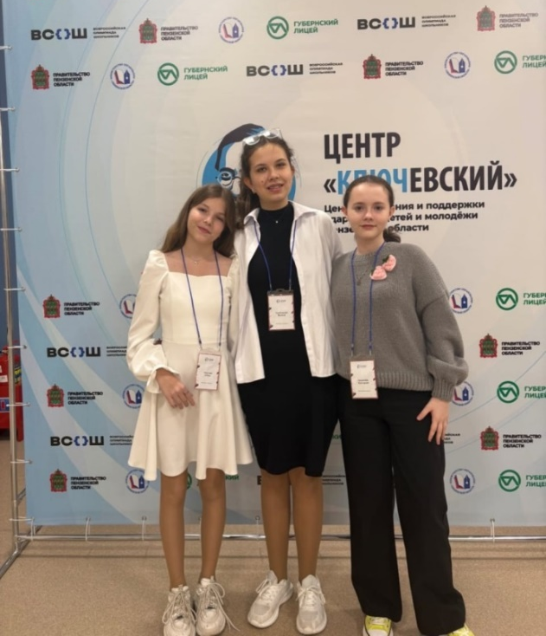
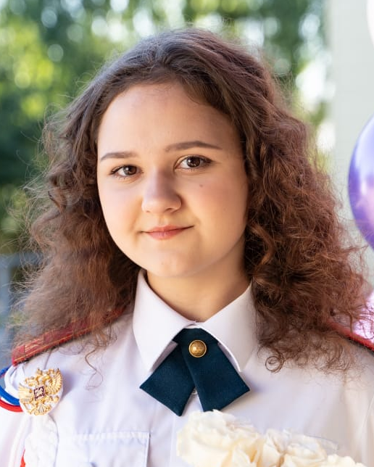
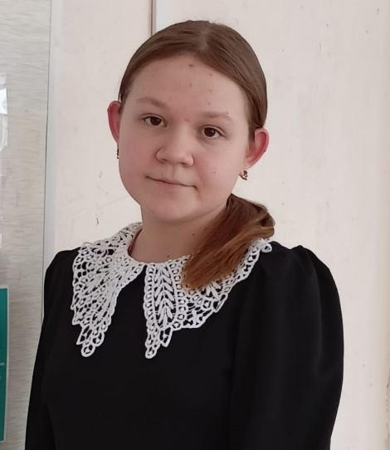
Реализация проекта «Успех каждого ребенка»
Участие школьников в образовательных сменах Центра выявления и поддержки талантливых детей и молодежи Пензенской области «Ключевский»
Кошелева Екатерина, Тикунова Алина и Тамбовцева Милана, ученицы школы №1 г.Белинского
Кошелева Ангелина, ученица школы №1 г.Белинского
Егорова Наталия, ученица школы №1 г.Белинского

Slide 21
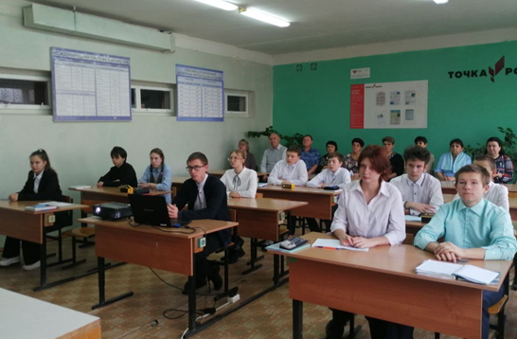
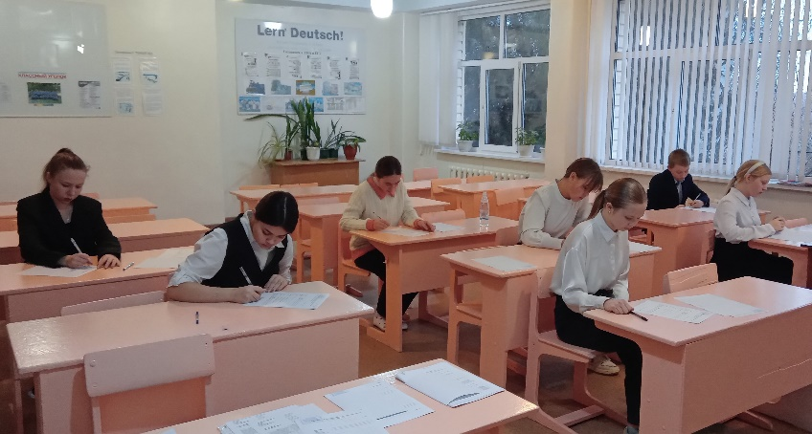
Всероссийская олимпиада школьников

Slide 22






Победители и призеры международных, всероссийских и региональных конкурсов

Slide 23



МОУ СОШ с. Пушанина – победитель конкурса инициатив родительских сообществ

Slide 24


Победители и призеры международных, всероссийских и региональных конкурсов

Slide 25


Конкурсы профессионального мастерства
Комонюк Татьяна Владимировна, учитель начальных классов МОУ СОШ с. Пушанина - победитель конкурса инициатив родительских сообществ Российского Общества “Знание” и Министерства просвещения Российской Федерации
Роганова Ольга Евгеньевна, советник директора по воспитательной работе МОУ СОШ с. Поима - победитель регионального этапа Всероссийского конкурса педагогических работников образовательных организаций «Воспитать человека» в номинации «Навигаторы детства»

Slide 26




Организация отдыха школьников
В течение всего учебного года
отдохнули 1154 школьников
Пришкольные лагеря с дневным
пребыванием – 8
В них прошли оздоровление
1025 школьников
Лагерь «Приморский» - 5 человек
Бесплатные путевки в лагеря получил 31 ребенок, находящийся в трудной жизненной ситуации
Загородные лагеря -
129 детей
ЛТО «Аргамак» принял 50 детей в возрасте от 14 до 16 лет

Slide 27



Реализация проекта «Учусь плавать»

Slide 28




Военно-патриотическое направление, туризм и спорт
Команда Белинского района приняла участие в финале областных соревнований «Орлёнок» по программе «Школа безопасности» Приволжского федерального округа
На базе средней школы с. Лермонтово были организованы учебные военно-полевые сборы с участием учащихся 10 классов Белинского и Тамалинского районов

Slide 29








Безопасность дорожного движения

Slide 30


МБОУ ДО ДЮСШ г. Белинского
Реализуется 6 дополнительных общеразвивающих программ физкультурно-спортивной направленности:
«Футбол», «Волейбол», «Бокс», «Лыжные гонки», «Хоккей» и «Ушу».
Всероссийский конкурс «Сердце отдаю детям» – Андрюшкин Вячеслав Васильевич, преподаватель детско-юношеской спортивной школы (лауреат областного этапа конкурса)

Slide 31






Участие школьников в спортивных мероприятиях

Slide 32






Мероприятия по профилактике детского
дорожно-транспортного травматизма
на базе 17 школ созданы отряды ЮИД (153 учащихся)
на базе средней школы с. Пушанина создан муниципальный центр ЮИД «Вираж», где функционирует Автогородок

Slide 33





Военно-патриотическое воспитание
В Нижнем Новгороде состоялся
10-й юбилейный слёт поисковых отрядов Приволжского федерального округа «Никто не забыт»
Участие в военно–патриотической акции «Пост №1»
В Белинском районе продолжаются встречи с участниками СВО
Белинский район занял 1 место в конкурсе по подготовке граждан к военной службе и военно-патриотическому воспитанию молодежи в Пензенской области

Slide 34




Участие в проекте «Герои Отечества» в номинации «Школьный музей»
Школьный музей МОУ СОШ
с. Свищевки – финалист общественного проекта Приволжского федерального округа «Герои Отечества»

Slide 35



Победители и призеры областных и всероссийских конкурсов
Участники интеллектуально-творческого марафона «Сурские эрудиты» -Давыдкина София, Пучкова Елизавета , Танифаева Ангелина и Якушов Денис, учащиеся средней школы с.Пушанина
Учащаяся МОУ СОШ
с. Пушанина
Лапаева Арина – призёр конкурса видеороликов социальной рекламы профилактической направленности
Кошелева Екатерина,
ученица 7 класса школы №1
г. Белинского - призёр проекта «Математика вокруг нас» в номинации «Занимательная математика»

Slide 36



«Движение Первых» в Белинском районе
открыто 10 первичных отделений
  в школах работают Центры детских инициатив
на базе ДЮСШ г. Белинского создан Центр «Движения Первых»
  1328 обучающихся зарегистрировано в движении
ученица МОУ СОШ № 1 г. Белинского Кошелева Ангелина –
победитель в образовательно-туристической программе «Университетские смены»
победитель Всероссийского конкурса «Открывай страну» в номинации «Открывай страну. Дети»
ученица МОУ СОШ № 1 г. Белинского Родионова Дарья –
победитель Всероссийского творческого слета детей и молодежи «Дышу Лермонтовым»
заместитель председателя «Совета Первых» Регионального отделения Общероссийского общественно- государственного движения детей и молодежи «Движения Первых» Пензенской области
вошла в состав делегации и представляла Пензенскую область в г. Москве на IV Съезде Движения Первых
ученик МОУ СОШ с. Студенки Родионов Павел- призер регионального этапа IV Всероссийской детской премии «Новая философия воспитания» в номинации «Навигатор Первых»

Slide 37


Участники конкурса «Флагманы образования»
Мирошкина Елена Викторовна, директор средней школы
с. Пушанина
Панина Елена Аркадьевна, заведующая детским садом № 4
г. Белинского

Slide 38






Профилактическая деятельность
Ученица МОУ СОШ с. Пушанина Лапаева Арина– победитель конкурса видеороликов социальной рекламы профилактической направленности
В целях профилактики алкоголизма и табакокурения проведено 29 мероприятий
Проведено 16 мероприятий по профилактике экстремизма, терроризма, ксенофобии
Организация рейдов на водные объекты
Проведение мероприятий в рамках «Недели правовой помощи»
Рейды в вечернее время

Slide 39
Реализация проекта «Современная школа»
естественно-научный и технологический профиль – средняя школа с. Пушанино (с 2021 г.), средняя школа с. Лермонтово (с 2022 г.), средние школы №1 г. Белинского,
с. Поима, с. Свищевки и
с. Студенки (с 2024 г.)
цифровой и гуманитарный профиль – средняя школа № 2 г. Белинского (с 2020 г.)

Slide 40
Профилактическая деятельность
Профилактический учет несовершеннолетних
2023 год | 2024 год | 2025 год
ВШУ – 16 учащихся | ВШУ – 29 учащихся | ВШУ - 31
ПДН – 9 учащихся | ПДН – 5 учащихся | ПДН - 12
ДЕСОП – 11 учащихся | ДЕСОП – 8 учащихся | ДЕСОП - 4
Социально-психологическое тестирование школьников
Семьи, состоящие на профилактических учетах
2023 год | 2024 год | 2025 год
ВШУ - 29 | ВШУ - 25 | ВШУ - 19
ПДН - 19 | ПДН - 29 | ПДН - 31
ДЕСОП - 7 | ДЕСОП - 8 | ДЕСОП - 4

Slide 41






Всероссийское военно-патриотическое движение «ЮНАРМИЯ» в Белинском районе
Активно развивается Всероссийское военно-патриотическое движение «ЮНАРМИЯ» (270 обучающихся и 23 воспитанника городского детского сада № 4 «Малыши Юнармейцы»).
На базе МОУ СОШ № 1 г. Белинского создан ДОМ ЮНАРМИИ, укомплектован необходимыми средствами класс юнармейцев. Под руководством квалифицированных наставников школьники проходят обучение основам начальной юнармейской подготовки по модулям: «Строевая подготовка», «Огневая подготовка», «Оружие массового поражения и защиты от него».
В новом учебном году в школе № 1 г. Белинского откроется первый класс юнармейцев, в школе с. Невежкино - 7 класс, в школе с. Пушанина – 5 класс.

Slide 42





Военно-патриотическая акция «Марш Памяти»
Юнармейцы Белинского района приняли участие в военно-патриотической акции «Марш Памяти», приуроченной к 80-летию Победы Советского народа в Великой Отечественной войне.
В рамках акции ребята посетили памятники, обелиски, стелы и захоронения участников Великой Отечественной войны, локальных войн и специальной военной операции.
В том числе они побывали на месте захоронения Героя России Дмитрия Першина.

Slide 43


Всероссийское военно-патриотическое движение «ЮНАРМИЯ»
Юнармеец Белинского района, активист первичного отделения Движения Первых школы с. Лермонтово Тенишев Иван принял участие в патриотическом медиафоруме «Непобедимые» в г. Пензе, который проводил ГТРК «Пенза» при поддержке правительства Пензенской области.
Юнармейцы Белинского района приняли участие в финальном этапе областной военно-спортивной игры «Сурский рубеж». Команда «Чембар» из средней школы № 1 г. Белинского продемонстрировала высокий уровень подготовки и командный дух. Участники успешно справились с огневым рубежом, военно-медицинской и исторической викториной, а также показали отличные результаты в строевой подготовке.

Slide 44




5-дневные военно-патриотические учебные сборы «Авангард»
Учащиеся Белинского района приняли участие в 5-дневных военно-патриотических учебных сборах «Авангард», которые проходили на базе «Училища Олимпийского резерва Пензенской области». Данное мероприятие проводилось в целях допризывной подготовки обучающихся и развития детско-юношеского военно-патриотического
общественного движения «Юнармия».
По итогам сборов все юноши получили сертификаты участников. Оськин Даниил в личном зачёте по сборке и разборке оружия занял 3 место, Борисов Егор в личном зачёте по стрельбе из пневматического оружия - 2 место.

Slide 45


Реализация проекта «Билет в будущее»
в 2024-2025 учебном году во Всероссийском проекте ранней профориентации школьников 6-11 классов «Билет в будущее» приняли участие 675 учащихся общеобразовательных организаций Белинского района
во всех школах района реализуется единая модель профориентации «Профориентационный минимум»
охват обучающихся 6-11 классов – 100%
Благодарность Центра опережающей профессиональной подготовки Пензенской области получили 9 педагогов-навигаторов проекта: 6 человек из средней школы № 2 г. Белинского, 2 человека из средней школы с. Пушанина и 1 человек из средней школы с. Лермонтово
Благодарность Министерства образования Пензенской области вручена
Романовой Елене Вячеславовне - педагогу-навигатору проекта
в МОУ СОШ № 1 г. Белинского

Slide 46
Приоритетные задачи
на 2025-2026 учебный год
создание условий для реализации в муниципалитете региональных проектов в рамках национального проекта «Образование»
повышение качества подготовки обучающихся к сдаче ГИА
создание условий для получения образования детьми с особыми образовательными потребностями
реализация в муниципалитете профориентационного минимума
обновление программ дополнительного образования и увеличение количества детей в возрасте от 5 до 18 лет, обучающихся по дополнительным общеобразовательным программам; внедрение и активизация персонифицированного дополнительного образования в районе
активное развитие творческого и инновационного потенциала учительского корпуса; внедрение эффективных способов мотивации педагогов к постоянному профессиональному развитию и педагогическому творчеству

Slide 47





С 1 сентября 2025 года на заслуженный отдых уходят педагогические работники, которые более сорока лет обучали и воспитывали подрастающее поколение:
Бичкурова Ираида Петровна, директор МОУ СОШ №2 г. Белинского
Купчева Нина Махайловна, завуч МОУ СОШ №2
г. Белинского
Лушникова Лидия Николаевна, учитель начальных классов МОУ СОШ № 1 г. Белинского
Мурлина Таисия Аркадьевна, учитель математики МОУ СОШ с. Лермонтово
Праслова Ольга Михайловна, учитель математики МОУ СОШ № 1 г. Белинского

Slide 48

Спасибо за внимание!

